Slide 1

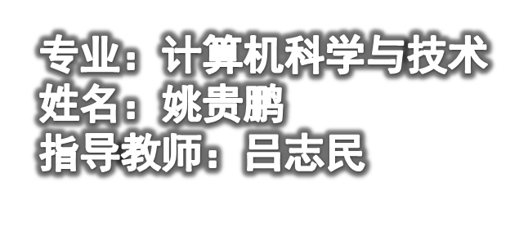

Slide 2
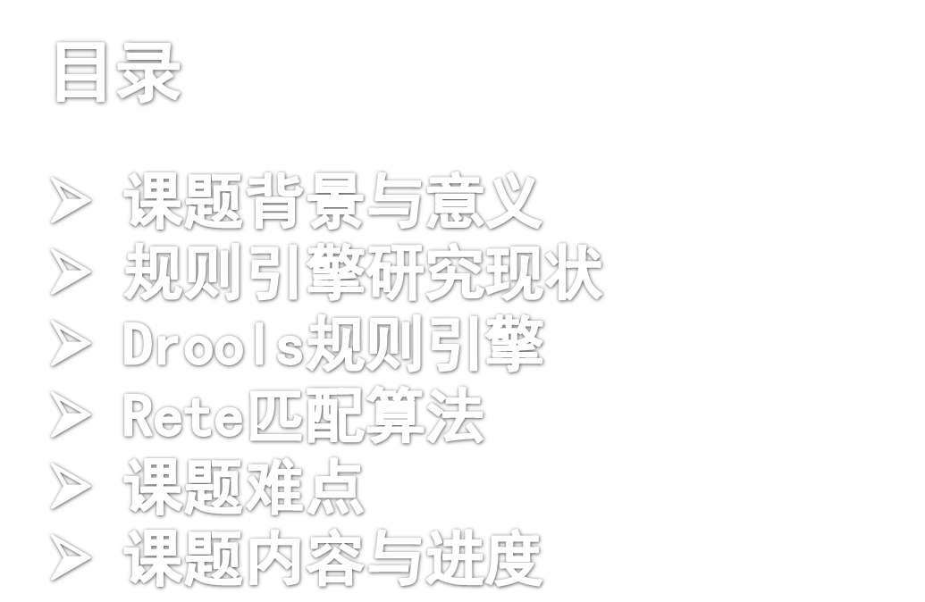

Slide 3
课题背景
信息化为中国钢铁工业提供了重要机遇，使用先进的信息技术能够实现优化设计、制造和管理，通过对各种生产和消费过程进行数字化、智能化的实时监控，能够及时发现问题，解决问题，不仅提高了钢铁生产效率和产品质量，也大大降低各种资源的消耗。
在线检测技术为过程控制、质量控制、过程管理与决策等提供支持，也为进一步实现质量控制和过程优化奠定基础。在线连续检测技术已是现代流程工业和过程控制领域关键技术之一，它的成功应用将极大地推动在线质量控制和各种先进控制策略的实施，使生产过程控制得更加理想。

Slide 4
课题意义
（1） 使用规则引擎，实现了业务逻辑和应用程序的分离，方便管理人员的维护，以及根据生产需要及时添加新的规则组；
（2） 高效利用生产线采集到的实时数据，对数据分析后反馈到生产线，进一步促进了企业的信息化建设；
（3） 通过对实时数据的处理，对生产过程中的产品实现在线评级与判定，实现产品质量在线预警；
（4） 对不合格产品及时报警，及时定位故障点，帮助生产人员及时排除故障，减少不合格产品的数量，提高生产效率，提高产品的合格率。

Slide 5
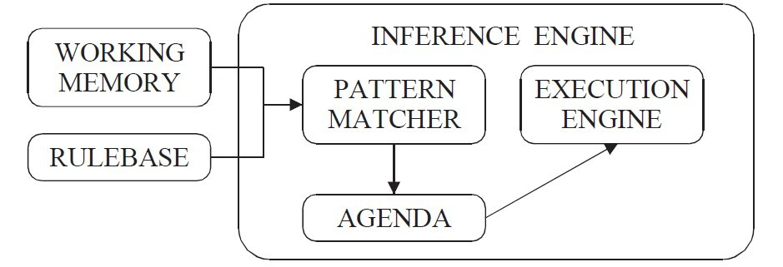
规则引擎
Drools是一个使用Java语言编写的规则引擎框架
Java 规则引擎是推理引擎的一种，它起源于基于规则的专家系统
专家系统是人工智能的一个分支
规则引擎基本架构
Notes:
（1）将初始数据（fact）输入Working Memory。
（2）使用Pattern Matcher 比较规则库（rule base）中的规则（rule）和数据（fact）。
（3）如果执行规则存在冲突（conflict），即同时激活了多个规则，将冲突的规则放入冲突集合。
（4）解决冲突，将激活的规则按顺序放入Agenda。
（5）使用执行引擎执行Agenda 中的规则。重复步骤2 至5，直到执行完毕所有Agenda 中的规则。

Slide 6
Drools规则引擎
Drools规则引擎是开源规则引擎的代表，它不仅具有易于访问企业策略、易于调整、易于管理等特征，而且标准符合业内需求，运行速度快、执行效率高。一些相关人员可以利用drools查看业务规则，从而判断规则是否执行了相应的业务规则。Drools适用于java编程环境下具有Rete算法的规则引擎的实现，它具有面向对象的接口，从而使得Drools适用于商业上。

Slide 7
Rete匹配算法
事实与规则之间的匹配算法是规则引擎的核心算法。
Rete算法最早是由美国卡耐基•梅隆大学的Forgy在他的1979年的博士论文中阐述的。
Rete模式匹配算法是在模式匹配中利用推理机的时间冗余性和规则结构的相似性，通过保存中间过程及模式共享来提高推理效率的一种模式匹配算法。

Slide 8
Rete算法优点
通过节点共享，减少或消除了特定类型的规则或事实冗余。
进行连接操作时存储部分的匹配结果，这反过来也使得产生式系统在每次有事实变化或增删的时候都可以避免对整个事实集的重评估，只需评估工作内存中变化的事实。
Rete算法运行时会产生一个筛选数据的匹配网络，当数据从工作内存撤销时，Rete允许记录单元有效地从网络中移除。
Notes:
RETE 算法可以分为两部分：规则编译（ rule compilation ）和运行时执行（ runtime execution ）。 编译算法描述了规则如何在 Production Memory 中产生一个有效的辨别网络。用一个非技术性的词来说，一个辨别网络就是用来过滤数据。方法是通过数据在网络中的传播来过滤数据。在顶端节点将会有很多匹配的数据。当我们顺着网络向下走，匹配的数据将会越来越少。

Slide 9
Rete算法缺点
存在状态重复保存的问题，比如匹配过模式1和模式2的事实要同时保存在模式1和模式2的节点缓存中，将占用较多空间并影响匹配效率。
处理逻辑有限，仅有一阶布尔逻辑。
处理大规模数据和快速变化的数据时效率较低。

Slide 10
研究难点
（1） 过程参数的处理。钢厂的过程参数数据量比较大；另外，过程参数是和产品质量相关性较强。
（2） 规则的设计与编写。规则文件定义了匹配过程中的条件，以及满足相关条件后所需执行的具体动作，这将直接影响规则引擎在在线判定中执行策略。
（3） 规则引擎和匹配算法的优化与改进。生产线的产品质量存在诸多不稳定，过程参数也将会实时变化。除此之外，信息化的推进使得钢厂数据量增加迅速。钢厂的大数据量和受多重因素影响的过程参数都将对研究内容提出巨大的挑战。

Slide 11
研究内容
Drools开发环境的搭建与代码编写。一个完整的开发环境是课题研究重要基础。
规则引擎和快速匹配算法的优化与改进。通过对规则引擎和Rete算法的优化，使其适应瑕疵数据和不确定性的推理以及钢厂的大数据量。
过程参数的选择与处理。本课题研究的目的之一是希望该规则引擎能够实现在线的实时质量判定，因此在规则构建时十分依赖各个类型的数据参数。
规则文件的构建。规则文件对于规则引擎的运转十分重要，而且规则文件直接影响着规则引擎的执行策略。建立合理的规则文件对于产品在线判定评级十分重要。

Slide 12
进度安排
时间 | 内容
2013.7～2013.8 | 查阅相关文献，明确课题研究方向，初步分析课题研究方法，完成开题报告及文献总结；
2013.9～2013.10 | 查阅文献，搭建Drools开发环境，了解过程参数的具体含义
2013.11～2013.12 | 筛选处理过程参数，明确过程参数与产品质量之间的关系，完成对规则集的设计
2014. 1～2014.2 | 完善规则集的设计，研究Rete算法，结合钢厂数据量特点优化快速匹配算法
2014.3～2014.5 | 搭建完整的规则引擎，并完成数据测试
2014.6～2014. 8 | 分析数据结果，根据测试结果，不断调整优化规则引擎
2014. 9～2014. 12 | 整理数据，评价优化方案的可靠度和适用性，评价规则引擎性能，撰写完成毕业论文

Slide 13
谢谢

